Slide 1
Tema # 2 Edad mediana.
La andropausia vista desde un enfoque de género.
Profesora: Dr c.Lisset Haydeé Romero Sánchez

Slide 2
Objetivo: Caracterizar la andropausia desde un enfoque de género a través de los síntomas y cambios fisiológicos más frecuentes que ocurren en el organismo del hombre de edad mediana.
Sumario:
Características generales de la andropausia. Concepto.
Síntomas más frecuentes.
Cambios fisiológicos que ocurren en el organismo del hombre.

Slide 3
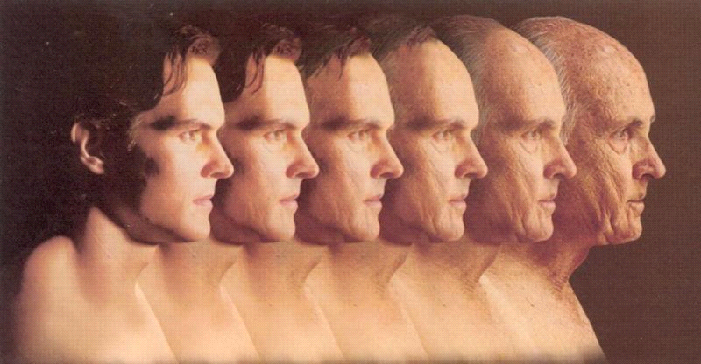

Slide 4
Concepto
Género: Conjunto de asignaciones culturales que diferencia a los hombres de las mujeres, se expresa en símbolos, estereotipos, desempeño de roles en modo de actuación social. Es una construcción de tipo histórica, su contenido varía con el tiempo y los grupos sociales, es una construcción discriminatoria porque encierra jerarquización de las actividades asociadas con el hombre, gozan de mayor valorización.

Slide 5
Concepto
La andropausia (pausia, del griego, cesación, corte) o menopausia masculina, es el proceso por el cual las capacidades sexuales del hombre merman con la edad, entre otras funciones orgánicas, resultado de los bajos niveles de testosterona en el organismo.
Notes:
La mayoria de los hombres comienzan a mostrar una lenta dismunición de sus funciones sexuales en los últimos años del 5to o 6to decenio de su vida.

Slide 6
Síntomas más frecuentes.
Está asociado a sofocos, sensaciones de ahogo y trastornos psicológicos. (administración de testosterona, andrógenos sintéticos o incluso estrógenos).
Disminución de la líbido y la potencia alrededor de la 6ta década de la vida.
Impotencia, provocada por anomalía en la función eréctil (DX) dadas por causas orgánicas o psicógenas. (neuropatías, trastornos neurológicos, tto framacológicos, insuficiencia vascular, trastornos génito urinario y enfermedades asociadas diabetes mellitus, cardiopatías isquémicas, los IMA, osteoporosis)

Slide 7
Otros síntomas
Irritabilidad
Insomnio
Depresión
Nerviosismo
Ansiedad
Fuerza y volumen de la eyaculación reducidos
Dolores articulares
Deterioro óseo
Cabellos secos
Piel seca y arrugada
Problemas circulatorios

Slide 8
Cambios fisiológicos que ocurren en el organismo del hombre.
La actividad sexual del hombre no está marcada por períodos regulares como en el caso de la mujer, pudiendo tener hijos en cualquier momento por la producción de espermatozoides.
Tiene la capacidad de procrear hasta muy avanzada edad. (hasta pasados los 70 años e incluso no perderse).
Además de la disminución natural de los niveles de testosterona debido a la edad, puede producirse en los varones que han sufrido una orquidectomía (por causa de un cáncer de testículo). Estos síntomas se pueden asociar a estados normales de estrés.

Slide 9
Funciones de las hormonas en el hombre de edad mediana (Evidencias científicas).
Descenso progresivo en la concentración plasmática de testosterona paralelo al envejecimiento, iniciado generalmente después de los 50 años.
Los niveles en sangre circulante de hormonas luteinizante (LH) y hormonas folículo estimulante (FSH), aumenta con los años, aunque su elevación en los varones de edad avanzada es inferior a la registrada en mujeres posmenopáusicas.
En el sexo masculino las glándulas suprarrenales y los testículos representan las fuentes de estrógenos y progesteronas.

Slide 10
Próstata
La mayoría de los hombres de más de 60 años experimentan cambios de hipertrofia e hiperplasia prostática. El cáncer de próstata es una causa frecuente de muerte que supone aproximadamente del 2 al 3 % de todas las muertes en varones.

Slide 11
Capacidad reproductora
Se mantiene, aunque con el envejecimiento se producen cambios degenerativos (se dispersan los espermatozoides) esta es la diferencia más importante con relación a la etapa menopáusica en la mujer.

Slide 12
En el envejecimiento del hombre de edad mediana se observan diferentes transformaciones (climaterio masculino)
El peso y el volumen testiculares disminuyen con el paso de los años.
Algunos ancianos muestran recuentos normales de espermatozoides, en otros existe hipomotilidad espermática y alteraciones en número y morfología.
Los hombres por encima de los 70 años de edad experimentan un declive de su función sexual.

Slide 13
Resumen
  El proceso de andropausia se inicia después de los 50 años y se desarrolla fundamentalmente entre la 6ta y 7ma etapa de la vida, abarcando el período de adulto mayor.
  Su repercusión se muestra mucho más tardía que en la mujer.
  En esta etapa al igual que en la mujer aparecen enfermedades crónicas no transmisibles y cancerígenas como son el cáncer de próstata en el hombre y el de mamas y útero en la mujer.

Slide 14
E.I Traer un trabajo extraclase sobre los síntomas del climaterio ampliar información.
Entrevista o encuesta a 5 mujeres de tú familia o comunidad
El trabajo consta de 5 partes:
Introducción. Comportamiento del climaterio en el mundo y en Cuba
Desarrollo. Métodos utilizados y descripción de la muestra
Análisis de los resultados (encuesta o entrevista)
Conclusiones
Bibliografía

Slide 15
Estudio Individual
Realizar una comparación entre la menopausia y la andropausia teniendo en cuenta los síntomas y características de la edad mediana.
Deben plasmarlo en la libreta y transcribirlo al trabajo que se orientó en clases pasadas sobre síntomas y estado actual del climaterio femenino que se recogerá en la 1ra clase de adulto mayor.

Slide 16
PLANIFICAR UNA CLASE PARA PERSONAS DE EDAD MEDIANA CLIMATERIO O ANDROPAUSIA
PARA LA PRÓXIMA CLASE DEL 22-3-2018

Slide 17
Bibliografía:
Colectivo de autores. Biología 3 Editorial Pueblo y educación, 2003.
Colectivo de autores. Nuevo folleto de fundamentos biológicos, 2010. tema 3.
Guyton: hall (1998) tratado de fisiología médica tomo IV cap 81 pág 1128.
Romero Sánchez, Lisset (2009) Propuesta de programa de ejercicios físicos terapéuticos para mujeres en etapa de climaterio (MEC), Tesis de maestría.

